Slide 1
Γραφήματα

Slide 2
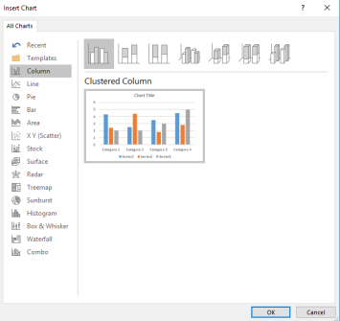
Εισαγωγή γραφήματος
Insert > Chart.
Επιλέγουμε τύπο, όπως Column, Bar, Line ή Pie, και πατάμε OK.
Notes:
Screenshot: https://www.howtoexcel.org/shift-cells-down/

Slide 3
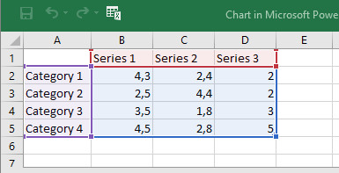
Δεδομένα γραφήματος
Στο φύλλο δεδομένων αντικαθιστούμε τις δοκιμαστικές τιμές και επικεφαλίδες.
Το γράφημα ενημερώνεται αυτόματα.
Notes:
Screenshot: https://500rockets.io/excel/the-excel-move-column-tutorial-59/

Slide 4
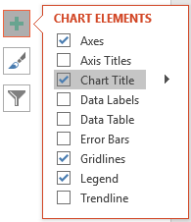
Στοιχεία γραφήματος
Με το κουμπί Chart Elements προσθέτουμε τίτλο γραφήματος, τίτλους αξόνων, υπόμνημα και γραμμές πλέγματος.
Notes:
Screenshot: https://smallbiztrends.com/how-to-delete-your-twitter-account/

Slide 5
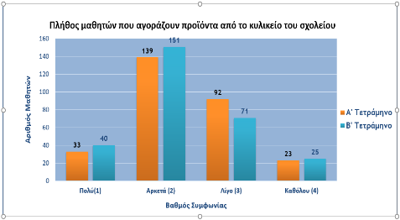
Αλλαγή τύπου
Chart Design > Change Chart Type.
Επιλέγουμε νέο τύπο χωρίς να ξαναγράψουμε τα δεδομένα.
Notes:
Screenshot: https://excelinsights.net/web/find-replace-data/

Slide 6
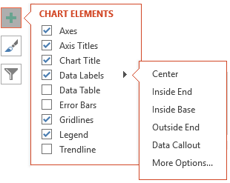
Επεξεργασία δεδομένων
Chart Design > Edit Data ανοίγει ξανά το φύλλο δεδομένων.
Προσθέτουμε ή αφαιρούμε σειρές και κατηγορίες προσαρμόζοντας την επιλεγμένη περιοχή.

Slide 7
Δραστηριότητες Εμπέδωσης
Φύλλο Εργασίας Β.4.2.M6
Σελίδες 83-84
Ασκήσεις 1-10
Αρχείο: Ask1.pptx
Δημιουργία και βασική επεξεργασία γραφήματος.

Slide 8
Δραστηριότητες Αξιολόγησης
Φύλλο Εργασίας Β.4.2.M6
Σελίδες 84-85
Ασκήσεις 11-21
Αρχείο: Ask2.pptx, Ask3.pptx
Δημιούργησε τους ζητούμενους τύπους γραφημάτων.

